Slide 1


Slide 2


Επιχειρηματικά & Χρηματοδοτικά Εργαλεία Στήριξης
του Αγροδιατροφικού Τομέα
Νεοκλής Στάμκος
Project Manager
Κέντρο Επιχειρηματικής & Πολιτιστικής Ανάπτυξης (ΚΕΠΑ)
stamkosn@e-kepa.gr

Slide 3

Η ταυτότητα του
Το Κέντρο Επιχειρηματικής και Πολιτιστικής Ανάπτυξης (ΚΕΠΑ) είναι Αστική μη κερδοσκοπικού χαρακτήρα εταιρεία ιδιωτικού δικαίου με έδρα τη Θεσσαλονίκη.
Δημιουργήθηκε τον Μάρτιο του 1991 από:
το Σύνδεσμο Βιομηχανιών Βορείου Ελλάδος (ΣΒΒΕ) και
το Σύνδεσμο Εξαγωγέων Βορείου Ελλάδος (ΣΕΒΕ)
ΕΠΙΚΟΙΝΩΝΙΑ
Από το 1993 μέχρι σήμερα το ΚΕΠΑ δραστηριοποιείται ως Φορέας Διαχείρισης Εθνικών και Ευρωπαϊκών Προγραμμάτων, κατά κύριο λόγο ως Ενδιάμεσος Φορέας Διαχείρισης Προγραμμάτων επ’ ωφελεία του ιδιωτικού τομέα και ειδικότερα των Μικρομεσαίων Επιχειρήσεων (μεταποίηση, τουρισμός, κατάρτιση, καινοτομία, ποιότητα, εξωστρέφεια, περιβάλλον, εμπόριο-υπηρεσίες).
www.e-kepa.gr
ΕΚΠΑΙΔΕΥΣΗ
ΚΙΛΚΙΣ

Slide 4
Η ταυτότητα του
Το ΚΕΠΑ ως Φορέας Διαχείρισης Προγραμμάτων
έχει χρηματοδοτήσει μέσω κοινοτικών κονδυλίων από
το 1993 έως το 2015
πάνω από 16.000 έργα
2,1δις συνολικού προϋπολογισμού
900 εκατ. συνολικής επιδότησης
ΕΠΙΚΟΙΝΩΝΙΑ
ΕΚΠΑΙΔΕΥΣΗ
ΚΙΛΚΙΣ

Slide 5
Η ταυτότητα του
Το ΚΕΠΑ στο πλαίσιο της συνεχούς βελτίωσης των παρεχομένων υπηρεσιών της στις ΜμΕ της χώρας και ιδιαίτερα της Βόρειας Ελλάδας ξεκίνησε από τον Μάρτιο του 2011 την επέκταση της δραστηριότητάς του στην αξιοποίηση προγραμμάτων και δράσεων που χρηματοδοτούνται απευθείας από την Ε.Ε. Για το σκοπό αυτό ίδρυσε γραφείο στις Βρυξέλλες.
Στόχος του γραφείου είναι το ΚΕΠΑ να καταστεί σημαντικό σημείο αναφοράς για την ενημέρωση των επιχειρήσεων, των Δημόσιων καθώς και των Ιδιωτικών Αναπτυξιακών Οργανισμών & Φορέων της χώρας σχετικά με τις ευκαιρίες που παρέχει η Ε.Ε. για τη χρηματοδότηση και διαχείριση των αναπτυξιακών τους σχεδίων μέσω της συμμετοχής τους σε αυτά καθώς και την υλοποίηση έργων για τη στήριξη της επιχειρηματικότητας και της ιδιωτικής πρωτοβουλίας.
ΕΠΙΚΟΙΝΩΝΙΑ
ΕΚΠΑΙΔΕΥΣΗ
ΚΙΛΚΙΣ

Slide 6













Δραστηριότητες του ΚΕΠΑ
Το ΚΕΠΑ εκτός από τη δραστηριότητά του ως Φορέας Διαχείρισης προγραμμάτων, έχει επεκτείνει τη δράση του σε δύο σημαντικούς τομείς :
ΣΧΕΔΙΑΣΜΟΣ (design)
ΜΙΚΡΟΠΙΣΤΩΣΕΙΣ
συμμετέχοντας είτε αυτόνομα, είτε από κοινού με φορείς στην Ελλάδα και στο εξωτερικό σε έργα και δράσεις της Ε.Ε.

Slide 7
Στα πλαίσια της προσπάθειάς του να ενισχύσει περαιτέρω τις ΜΜΕ και τους μικρο-επιχειρηματίες με τις υπηρεσίες του, το ΚΕΠΑ άρχισε να διερευνά κατά την διάρκεια του έτους 2012, την πιθανότητα δημιουργίας ενός σχήματος ΜικροΧρηματοδοτήσεων για την περιοχή της Κεντρικής Μακεδονίας. Σε αυτή την κατεύθυνση, το ΚΕΠΑ μερίμνησε για λήψη τεχνικής βοήθειας από τη MicroFinanza Rating, στο πλαίσιο του έργου JASMINE^{[1]}. Από το 2015, το ΚΕΠΑ ξεκίνησε να προετοιμάζει το έδαφος με την υλοποίηση του έργου microSTARS, το οποίο αφορά σε δύο ειδών παροχές, κυρίως σε αυτό-απασχολούμενους και ιδιοκτήτες μικρών και πολύ μικρών επιχειρήσεων: Μικροπιστώσεις και Υπηρεσίες Επιχειρηματικής Ανάπτυξης Μικρών και Πολύ Μικρών Επιχειρήσεων
Μικροπιστώσεις και ΚΕΠΑ
Στο πλαίσιο της προσπάθειάς του να ενισχύσει περαιτέρω τις ΜΜΕ και τους μικρο-επιχειρηματίες με τις υπηρεσίες του, το ΚΕΠΑ άρχισε να διερευνά κατά την διάρκεια του έτους 2012, την πιθανότητα δημιουργίας ενός σχήματος ΜικροΧρηματοδοτήσεων, δημιουργώντας το Ελληνικό μοντέλο παροχής και υποστήριξης. Σε αυτή την κατεύθυνση, το ΚΕΠΑ μερίμνησε για λήψη τεχνικής βοήθειας από τη MicroFinanza Rating και το MFC, στο πλαίσιο του έργου JASMINE.
Από το 2015, το ΚΕΠΑ ξεκίνησε να προετοιμάζει το έδαφος με την υλοποίηση του έργου microSTARS, το οποίο αφορούσε σε δύο ειδών παροχές, κυρίως σε αυτό-απασχολούμενους και ιδιοκτήτες μικρών και πολύ μικρών επιχειρήσεων:
Μικροπιστώσεις
Υπηρεσίες Επιχειρηματικής Ανάπτυξης για Πολύ Μικρές Επιχειρήσεις.

Slide 8

ΔΙΑΔΙΚΑΣΙΑ ΕΝΤΑΞΗΣ ΣΤΟ ΠΡΟΓΡΑΜΜΑ
ΕΠΙΚΟΙΝΩΝΙΑ
ΕΚΠΑΙΔΕΥΣΗ
ΚΙΛΚΙΣ
The
microSTARS Project

Slide 9

The
microSTARS Project
Το Έργο
Το Έργο microSTARS με πλήρη τίτλο «Επένδυση στο ανθρώπινο δυναμικό της διασυνοριακής περιοχής - Invest in people of the cross-border area», υλοποιήθηκε στο πλαίσιο του Διασυνοριακού Προγράμματος ΙΡΑ «Ελλάδα-Πρώην Γιουγκοσλαβική Δημοκρατία της Μακεδονίας 2007-2013».
ΔΙΑΔΙΚΑΣΙΑ ΕΝΤΑΞΗΣ ΣΤΟ ΠΡΟΓΡΑΜΜΑ
ΕΠΙΚΟΙΝΩΝΙΑ
Εταίροι του Έργου
Κέντρο Πολιτιστικής & Επιχειρηματικής Ανάπτυξης – ΚΕΠΑ (ΕΛΛΑΔΑ)
Microcredit Foundation Horizonti (FYROM)
ΕΚΠΑΙΔΕΥΣΗ
ΚΙΛΚΙΣ

Slide 10
Σκοπός του Έργου
Ο σκοπός του έργου ήταν να συμβάλει στη δημιουργία βιώσιμων οικονομικών δραστηριοτήτων και στη δημιουργία θέσεων εργασίας στη διασυνοριακή περιοχή με την ενίσχυση της ικανότητας και της κινητοποίησης των ανθρώπινων πόρων.
Πιο συγκεκριμένα, σκοπός ήταν να υποστηρίξει τις πολύ μικρές (έως 10 άτομα) και τις μικρές (έως 50 άτομα) επιχειρήσεις κάθε μορφής και να διευκολύνει την ίδρυση και ανάπτυξη νέων επιχειρήσεων, με παροχή υπηρεσιών υποστήριξης και μικροπιστώσεων.
Ωφελούμενοι:
ΔΑΔΙΚΑΣΙΑ ΕΝΤΑΞΗΣ ΣΤΟ ΠΡΟΓΡΑΜΜΑ
ΕΠΙΚΟΙΝΩΝΙΑ
ΕΚΠΑΙΔΕΥΣΗ
ΚΙΛΚΙΣ
Άνεργοι οι οποίοι θέλουν να αναπτύξουν επιχειρηματική δραστηριότητα
Νεοϊδρυθείσες μικρές επιχειρήσεις
Υφιστάμενες μικρές επιχειρήσεις

Slide 11

Για τον σκοπό αυτό δημιουργήθηκε μία βιώσιμη δομή στις περιφερειακές ενότητες της διασυνοριακής περιοχής, Θεσσαλονίκης και Κιλκίς, αρχικά (2016) με την πιλοτική λειτουργία δύο Κέντρων Παροχής Υπηρεσιών Επιχειρηματικής Ανάπτυξης, παρέχοντας υπηρεσίες επιχειρηματικής ανάπτυξης σε εν δυνάμει επιχειρηματίες αλλά και σε μικρές και πολύ μικρές επιχειρήσεις, καθώς και Μικροδάνεια.
ΔΙΑΔΙΚΑΣΙΑ ΕΝΤΑΞΗΣ ΣΤΟ ΠΡΟΓΡΑΜΜΑ
ΕΠΙΚΟΙΝΩΝΙΑ
ΘΕΣΣΑΛΟΝΙΚΗ (Αγγελάκη 3)
ΚΙΛΚΙΣ (Τσιρογιάννη 2 & 21ης Ιουνίου)
Με την ολοκλήρωση της πιλοτικής λειτουργίας, τα Κέντρα Υπηρεσιών Επιχειρηματικής Ανάπτυξης microSTARS συνεχίζουν να παρέχουν τις υπηρεσίες τους με ιδίους πόρους,
ενώ ευελπιστούμε σύντομα να μπορούμε να καλύψουμε γεωγραφικά και τους υπόλοιπους όμορους νομούς.
ΕΚΠΑΙΔΕΥΣΗ
ΚΙΛΚΙΣ

Slide 12



Οι Υπηρεσίες
ΕΡΓΟ
Καθοδήγηση Ατομική Θεματικά on line πλατφόρμα Χορήγηση
Συμβουλευτική Εργαστήρια εκπαίδευσης Μικροδανείων
Υποστήριξη (workshops)
ΚΙΛΚΙΣ

Slide 13

Καθοδήγηση
Καθοδήγηση
Εξατομικευμένη Συμβουλευτική Υποστήριξη
ΔΙΑΔΙΚΑΣΙΑ ΕΝΤΑΞΗΣ ΣΤΟ ΠΡΟΓΡΑΜΜΑ
ΕΡΓΟ
Start ups
Διαμόρφωση Business Plan;
Έρευνα Αγοράς;
Επιλογή των κατάλληλων
συνεργατών;
Χρηματοδότηση;
Υφιστάμενες
Διαμόρφωση Marketing Plan;
Εκπαίδευση στελεχών;
Ανάπτυξη εξαγωγών;
Χρηματοδότηση;

Slide 14
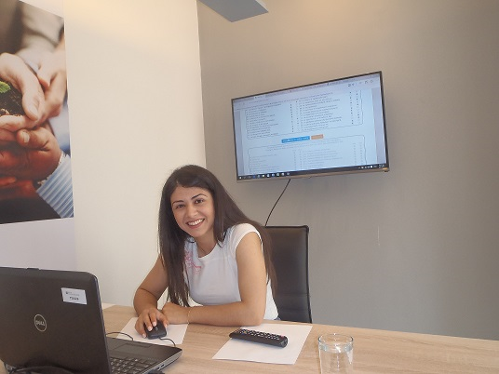
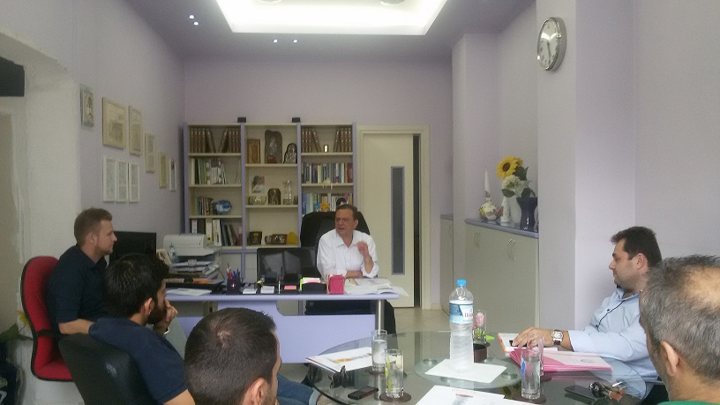
Καθοδήγηση
Εξατομικευμένη
Συμβουλευτική Υποστήριξη
ΔΙΑΔΙΚΑΣΙΑ ΕΝΤΑΞΗΣ ΣΤΟ ΠΡΟΓΡΑΜΜΑ
ΕΡΓΟ

Slide 15
Workshops
Θεματικά Εργαστήρια
Ενδεικτική Θεματολογία
Πώς να ξεκινήσω την ίδρυση μίας επιχείρησης
Τεχνικές Προώθησης Πωλήσεων
Αξιοποίηση του Διαδικτύου και των Social Media
Επιχειρηματικό Μοντέλο Καμβά: Πώς ο Σχεδιασμός
Υπηρεσιών βελτιώνει τις υπηρεσίες της επιχείρησης μου
Οικογενειακός Vs Επιχειρηματικός Προϋπολογισμός
Ανάπτυξη Εξαγωγών
ΔΙΑΔΙΚΑΣΙΑ ΕΝΤΑΞΗΣ ΣΤΟ ΠΡΟΓΡΑΜΜΑ
ΕΡΓΟ

Slide 16
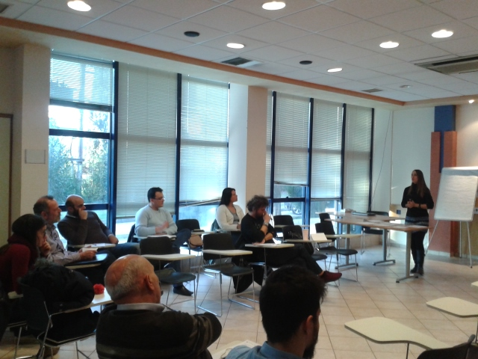
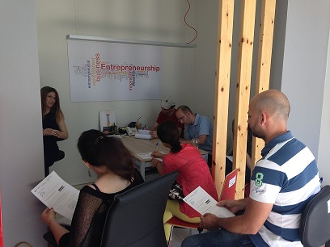
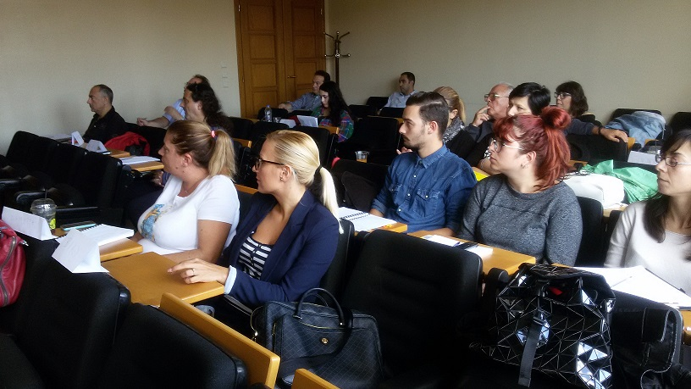
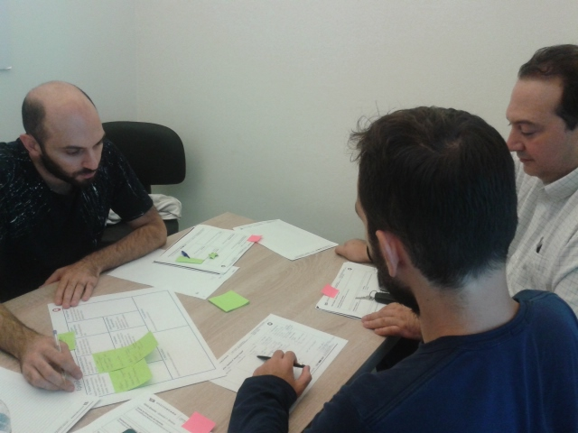

Workshops
Workshops
Θεματικά Εργαστήρια
ΔΙΑΔΙΚΑΣΙΑ ΕΝΤΑΞΗΣ ΣΤΟ ΠΡΟΓΡΑΜΜΑ
ΕΡΓΟ

Slide 17

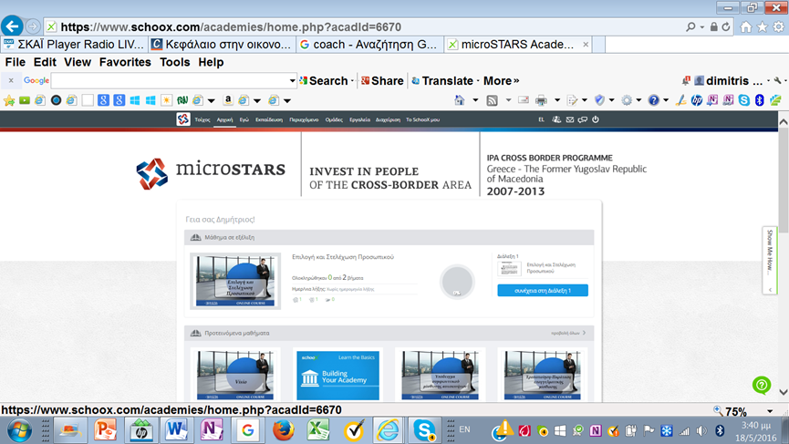
e - Learning
Ηλεκτρονική πλατφόρμα
Εκπαίδευσης
e – Learning Ακαδημία microSTARS
ΔΙΑΔΙΚΑΣΙΑ ΕΝΤΑΞΗΣ ΣΤΟ ΠΡΟΓΡΑΜΜΑ
ΕΡΓΟ
ΕΚΠΑΙΔΕΥΣΗ
ΚΙΛΚΙΣ

Slide 18
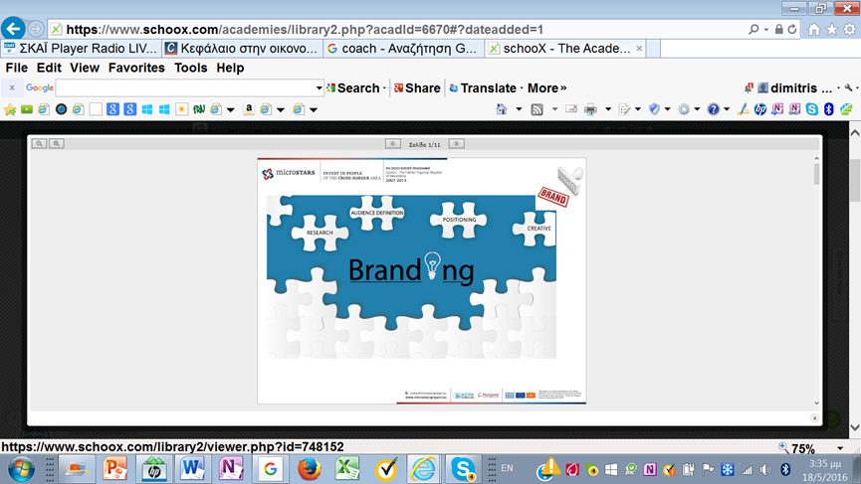
e - Learning
Ενδεικτικό Μάθημα
ΔΙΑΔΙΚΑΣΙΑ ΕΝΤΑΞΗΣ ΣΤΟ ΠΡΟΓΡΑΜΜΑ
ΕΡΓΟ
ΕΚΠΑΙΔΕΥΣΗ
ΚΙΛΚΙΣ

Slide 19
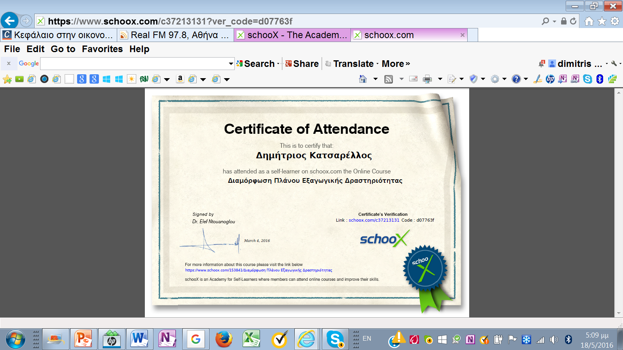
e - Learning
Οι Πιστοποιήσεις

Slide 20

micro-δάνεια
Δυνατότητα Χορήγησης Μικροδανείων σε υφιστάμενες μικρές και πολύ μικρές επιχειρήσεις και start ups (minimum λειτουργίας 6 μήνες), σε συνεργασία με την Συνεταιριστική Τράπεζα Καρδίτσας, ως ο αρχικός μας τραπεζικός συνεργάτης και από τις αρχές του τρέχοντος έτους με την Παγκρήτια Συνεταιριστική Τράπεζα.
Χρηματο-Οικονομική Ανάλυση
Ενισχύσεις ύψους από 1.000€ έως 25.000€
Επιτόκιο (ποσοστό εκκίνησης) 6%

Slide 21
micro-δάνεια
Ενδεικτικές Επιλέξιμες Δαπάνες
(δαπάνες αναπτυξιακού σκοπού)
Αγορά εξοπλισμού και μηχανημάτων
Αγορά λογισμικού
Αγορά α’ υλών ή/και εμπορευμάτων
Μισθολογικές δαπάνες
Λοιπές δαπάνες (π.χ. έξοδα προβολής, ενοικίων, κ.α.)

Slide 22
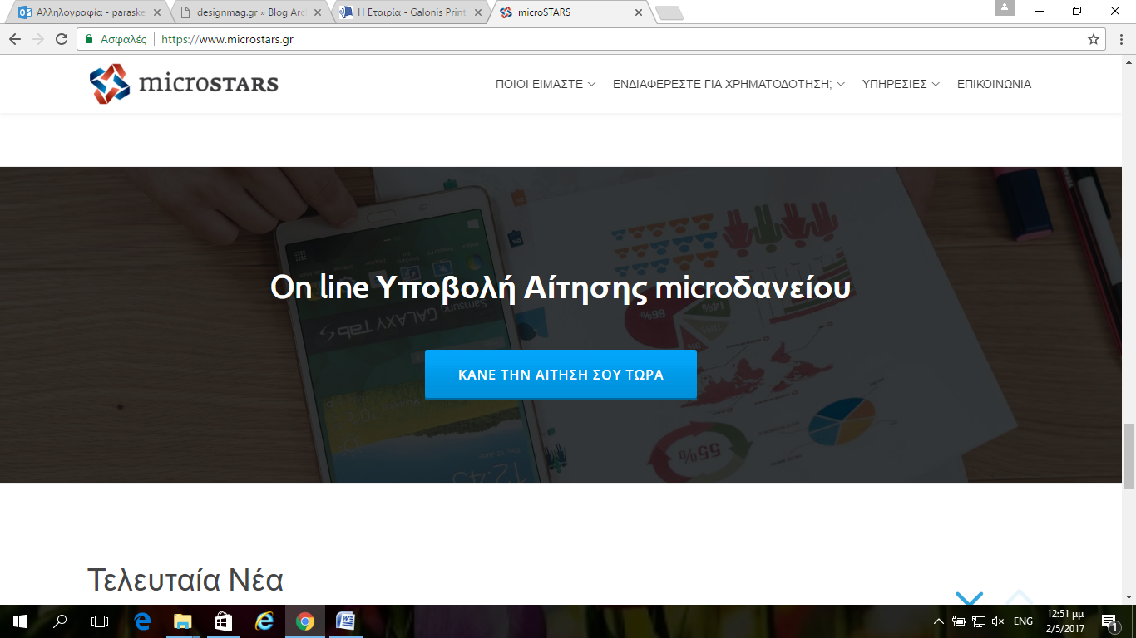
micro-δάνεια
On line Υποβολή Αίτησης micro-δανείου

Slide 23
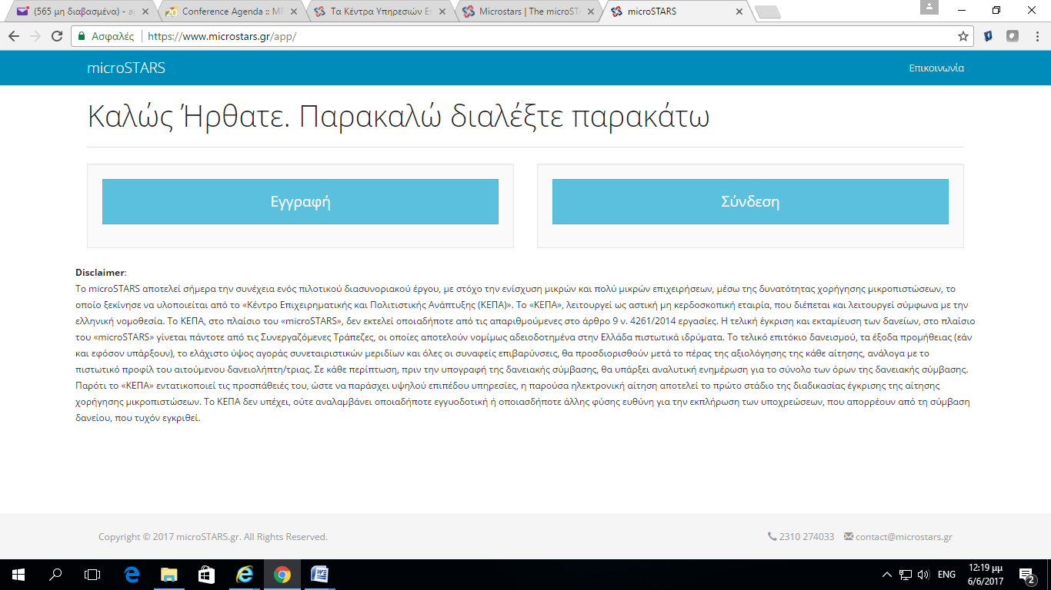
micro-δάνεια

Slide 24
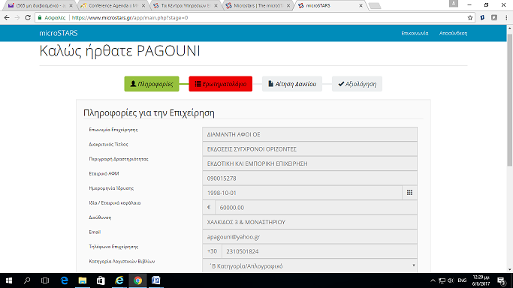
micro-δάνεια

Slide 25
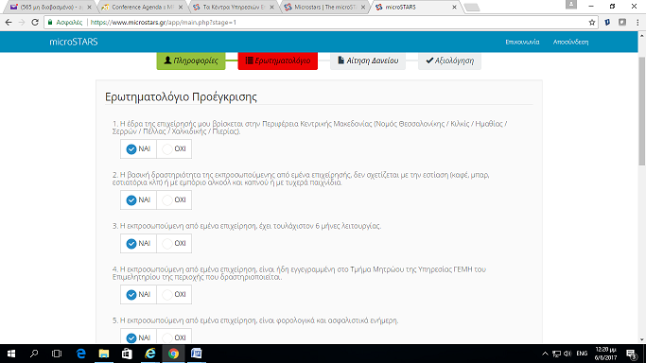
micro-δάνεια

Slide 26
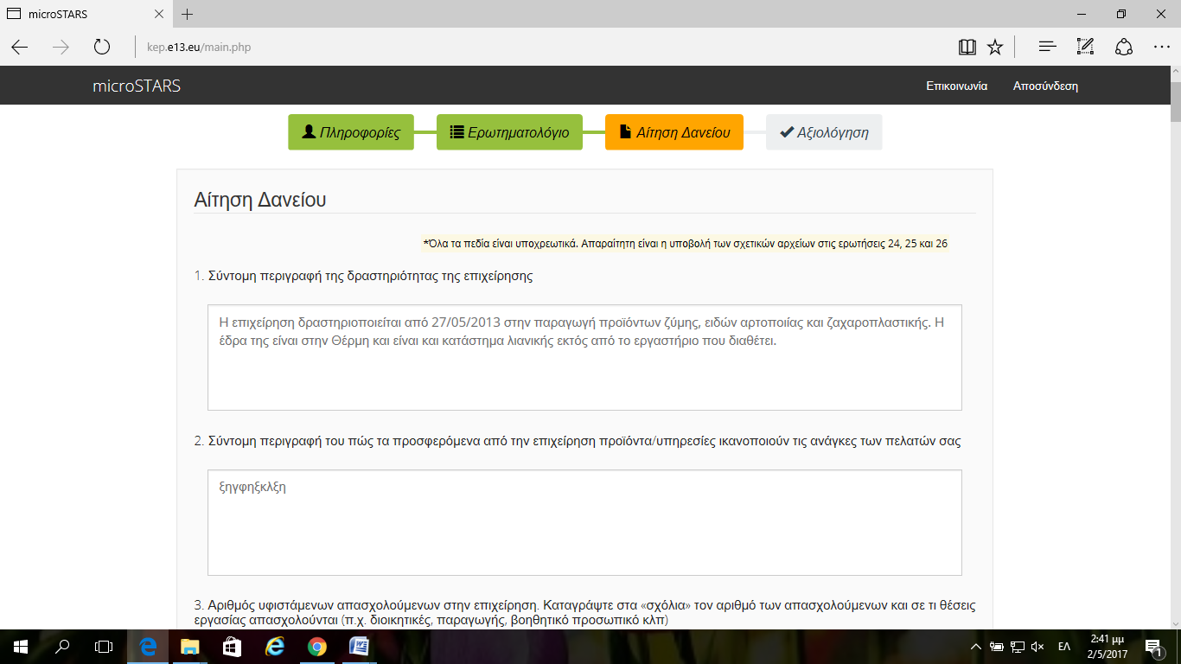
micro-δάνεια
On line Υποβολή Αίτησης micro-δανείου

Slide 27
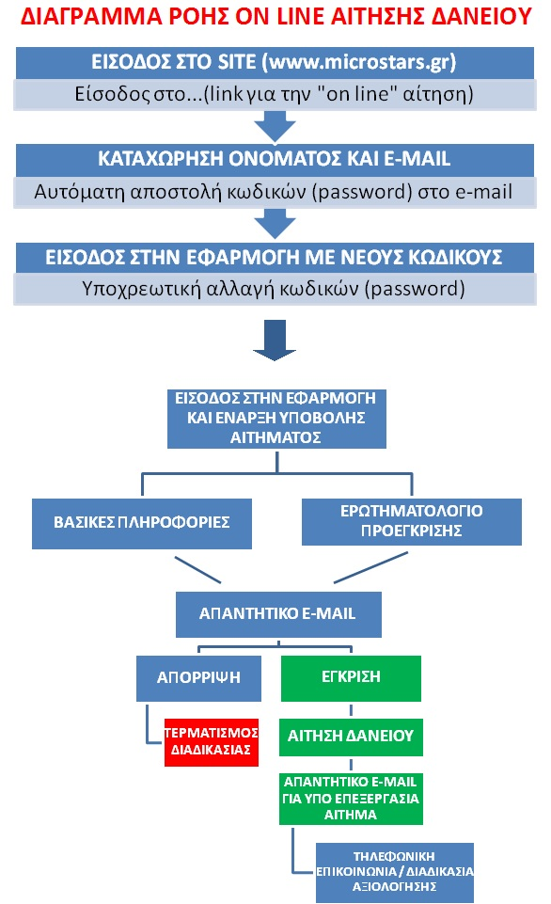

Slide 28
micro-δάνεια
Η αξιολόγηση
Οι αξιολογήσεις και οι αποφάσεις δανειοδότησης στηρίζονται,
όχι μόνο στα προσκομισθέντα οικονομικά στοιχεία αλλά και
σε ποιοτικά χαρακτηριστικά του δανειολήπτη (χαρακτήρας, ικανότητες, προσωπική δέσμευση, ακεραιότητα, εμπειρία), στοιχεία τα οποία αξιολογούνται σε απόλυτο συνδυασμό με την επιχειρηματική ιδέα και με ένα ρεαλιστικό σχέδιο για το πώς ο δανειολήπτης θα χρησιμοποιήσει
το χρηματοδοτούμενο ποσό, ώστε να δημιουργηθούν επαρκείς ταμειακές εισροές και να είναι σε θέση να αποπληρώσει το δάνειο.

Slide 29
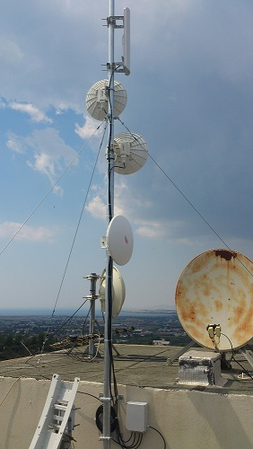
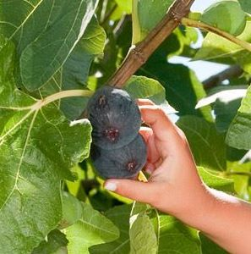
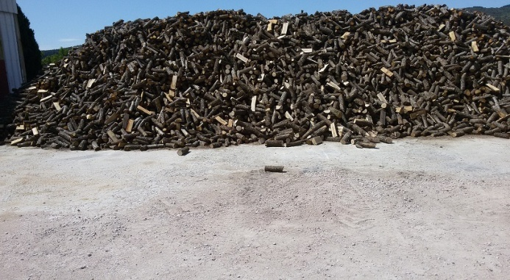

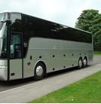
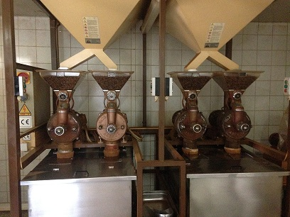
micro-δάνεια
Επιχειρήσεις που
χρηματοδοτήθηκαν

Slide 30
micro-δάνεια
ΕΝΔΙΑΦΕΡΟΝ 70
ΑΙΤΗΣΕΙΣ 13
ΕΚΤΑΜΙΕΥΣΕΙΣ 4
ΣΕ ΕΞΕΛΙΞΗ 2
ΥΠΕΡΔΑΝΕΙΣΜΟΣ 2
ΑΠΟΡΡΙΨΕΙΣ 7
ΤΕΙΡΕΣΙΑΣ 3
ΜΗ ΑΝΑΠΤΥΞΙΑΚΟΣ ΣΚΟΠΟΣ
2
Στατιστικά Στοιχεία
micro-δανείων 2017
ΛΟΓΟΙ ΠΟΥ ΔΕΝ ΚΑΤΑΤΕΘΗΚΑΝ ΑΙΤΗΣΕΙΣ
ΥΠΟ ΣΥΣΤΑΣΗ ΕΠΙΧΕΙΡΗΣΗ
ΥΦΙΣΤΑΜΕΝΗ ΕΠΙΧΕΙΡΗΣΗ
ΚΑΚΟ ΙΣΤΟΡΙΚΟ ΤΕΙΡΕΣΙΑ
ΔΥΣΚΟΛΙΑ ΕΞΕΥΡΕΣΗΣ ΕΓΓΥΗΤΗ
ΑΝΑΓΚΗ ΓΙΑ ΑΛΛΗ ΜΟΡΦΗ ΔΑΝΕΙΟΥ (ΟΡΙΟ)

Slide 31
Αποτελέσματα του Έργου
Ενέργεια | 2016 | A’ 5M 2017
Εκστρατείες ενημέρωσης μέσω Direct Mails (e-mail/SMS campaigns), Newsletters, τρίτων | 37.000 | 15.000
Διοργάνωση-συμμετοχή σε εκδηλώσεις/αριθμός συμμετεχόντων | 12-13/2.000 | 4-11 / 1.035
Συναντήσεις με επιχειρηματίες/δυνητικούς ωφελούμενους | 340 | 190
Ατομική Συμβουλευτική Υποστήριξη | 57 | 25
Συμμετοχή σε Θεματικά Εργαστήρια | 225 | 159
Πρόσβαση στην πλατφόρμα e-learning | 36 | 8
Ενδιαφέρον για δάνειο | 180 | 70

Slide 32

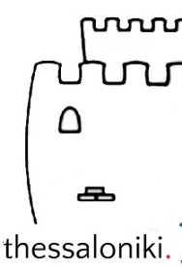

Αποτελέσματα του Έργου
…είναι αξιοσημείωτο
Ότι…
…στη , οι ωφελούμενοι είναι περισσότερο «ανοιχτοί» σε ανταλλαγή ιδεών
και δικτύωση και «κυνηγούν» την πληροφόρηση και τη μάθηση
..στο οι ωφελούμενοι τείνουν να μην εξωτερικεύουν τις σκέψεις τους
ενώπιον τρίτων και «επενδύουν» σε εξατομικευμένες συναντήσεις
Ωφελούμενοι που παρακολούθησαν τα microSTARS Workshops:
- 25% υπάλληλοι που επιθυμούν να ιδρύσουν δική τους επιχείρηση
- 25% νέοι, άνεργοι
- 50% μικροί, πολύ μικροί επιχειρηματίες, αυτό-απασχολούμενοι
Ωφελούμενοι που απέκτησαν πρόσβαση στην microSTARS e-Learning Academy:
- 70% ηλικίας 24 – 30, εν δυνάμει επιχειρηματίες ή προς αναζήτηση του επόμενου βήματος
- 30% ηλικίας 31 – 45, μικροί, πολύ μικροί επιχειρηματίες, αυτό-απασχολούμενοι
Ωφελούμενοι που έλαβαν Συμβουλευτική Υποστήριξη:
- 65% ηλικίας 31 – 45, μικροί επιχειρηματίες & start ups
- 35% ηλικίας 24 – 30, εν δυνάμει επιχειρηματίες

Slide 33
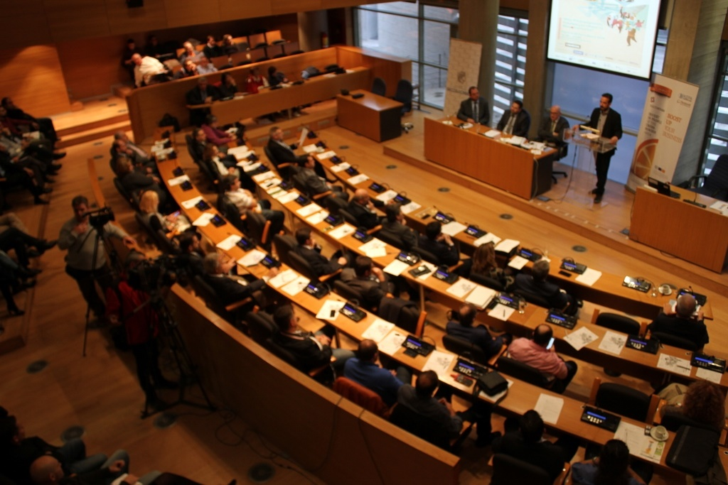
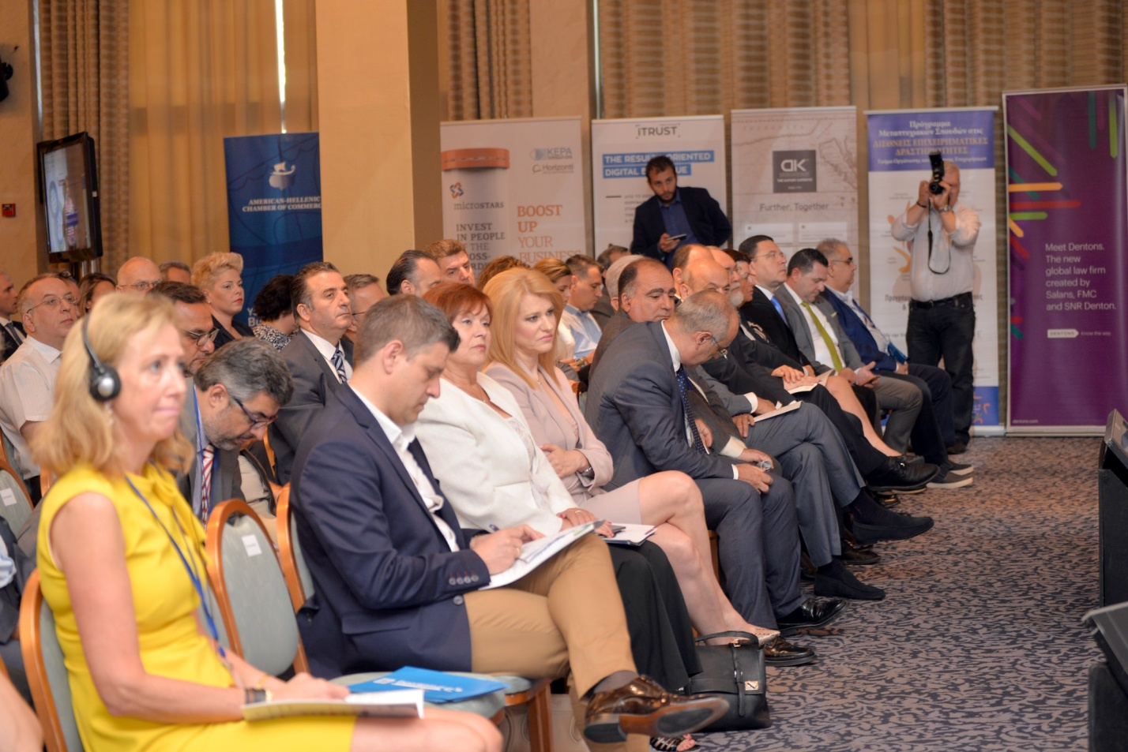
Εκδηλώσεις
ΔΙΑΔΙΚΑΣΙΑ ΕΝΤΑΞΗΣ ΣΤΟ ΠΡΟΓΡΑΜΜΑ
ΕΡΓΟ
ΕΚΠΑΙΔΕΥΣΗ
ΚΙΛΚΙΣ

Slide 34
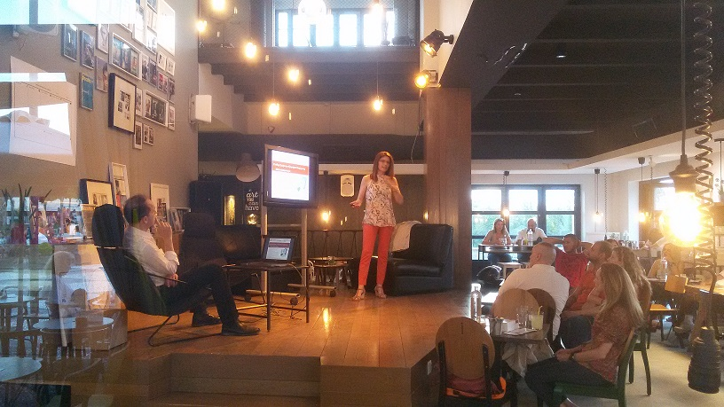
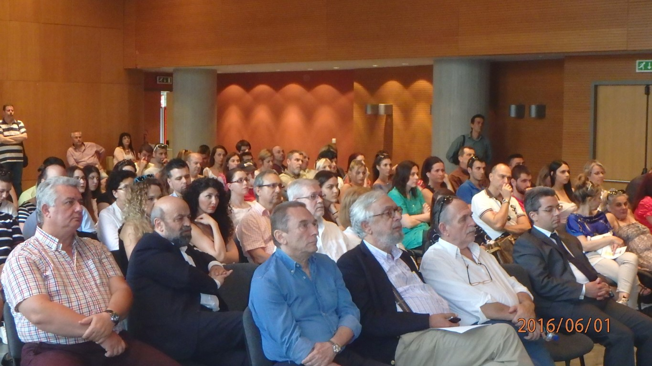
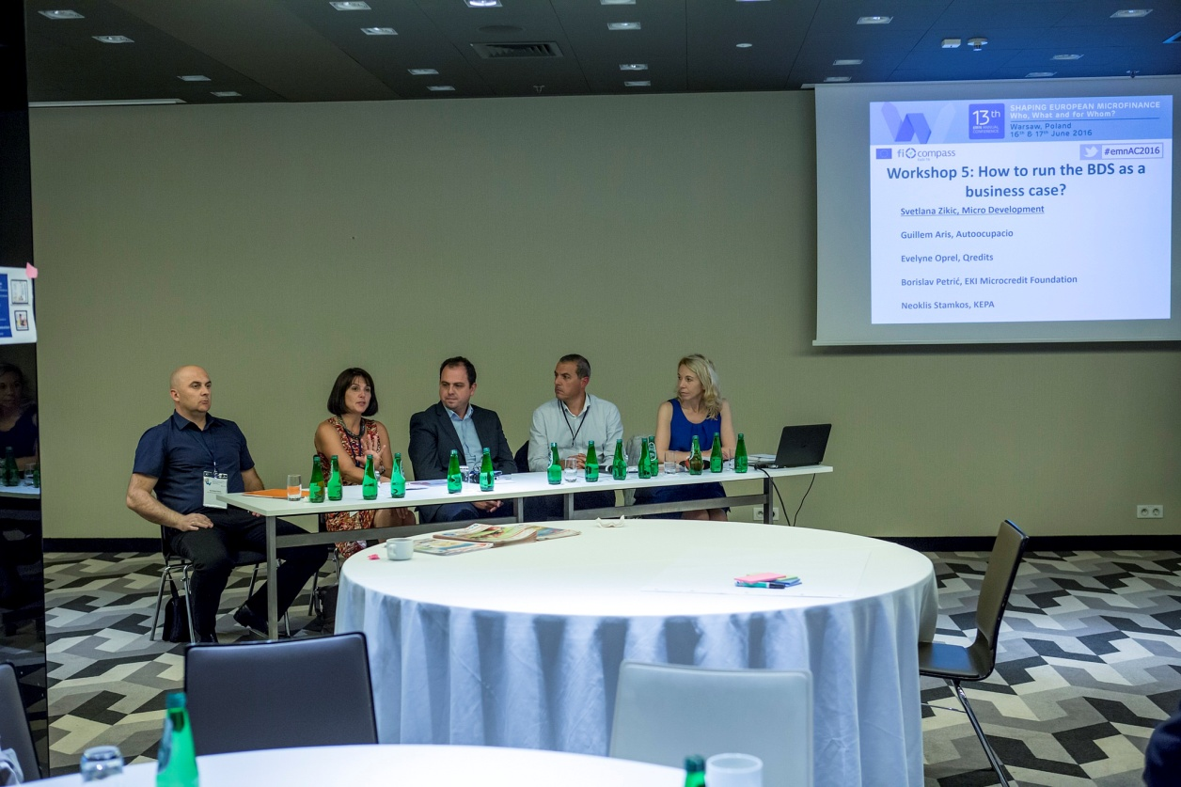
Εκδηλώσεις
ΚΙΛΚΙΣ

Slide 35


Next Steps
Γεωγραφική Επέκταση των Κέντρων Παροχής Υπηρεσιών Επιχειρηματικής
Ανάπτυξης microSTARS στους όμορους νομούς
Ανάπτυξη νέων υπηρεσιών σε συνεργασία με ξένους
παρόχους Μικροπιστώσεων, όπως:
- αναβάθμιση της πλατφόρμας e-Learning
- μαθήματα γραμμικού προγραμματισμού
- ψυχολογική υποστήριξη
- χρηματοδότηση αγροτικών επιχειρήσεων
- on line υποβολή αίτησης μικροδανείου
Συνεργασία με λοιπές πρωτοβουλίες (π.χ. σύνδεση με επιδοτήσεις)
Υποστήριξη στην ανάπτυξη θεσμικού πλαισίου για τις μικροπιστώσεις
Ανάπτυξη συναφών δραστηριοτήτων
(microguarantees, microleasing, κλπ)
Next Steps
ΕΚΠΑΙΔΕΥΣΗ

Slide 36
Σας Ευχαριστώ για την προσοχή σας!
www.microstars.gr

